Slide 1
Kardiovaskuler sistem
MR ve BT anatomisi

Slide 2
Kalp anatomisi
Kalp 4 boşluktan oluşur
2 atrium ( sağ ve sol ), 2 ventrikül ( sağ ve sol)
AV kapak atrium ile ventriküller arası
Aortik kapak sol ventrikül çıkışında
Pulmoner kapak ise sağ ventrikül çıkışındadır.
Kalp yorulmadan kasılan kas tabakasından yapılmış olup sol kalp duvarları tüm vucuda kan pompaladığından daha kalındır.

Slide 3
Kalp

Slide 4
Atar damar ( arter ) v Toplar damar ( ven )
Atar damarlar normalde temiz kan taşır
( pulmoner arterler hariç )
Arterler normalde dokuları besleyen ve yüksek basınçla, yüksek oksijen oranları pompalayan duvar kas oranı yüksek yapılardır.

Slide 5
Toplar damarlar genelde kirli kan taşır
( pulmoner venler hariç )
Organlardan ve ekstremitelerden gelen oksijen oranı düşük ( kirli kanı) taşıyan ince duvarlı, basınca çöken yani düşük basınçlı damarsal yapılardır.

Slide 6
Kalpten çıkan atar damarlar
1. Aort
Sol ventrikülden çıkıp toraksa, abdomene ve perifere kan pompalar ,
Karında çöliak , renal ( iki adet ) süperior mezenterik ve inferior mezenterik dalları verir
2. pulmoner arter
Sağ ventrikülden çıkar ve akciğere kan pompalar ( sağ ve sol PA )

Slide 7
Kalbi besleyen damarlar
Kalp te bir organ olduğu için onu da besleyen atar damarlar ve toplar damarlar mevcuttur.
Koroner arterler
Sağ koroner
Sol koroner arter LAD
CX

Slide 8
Kalbe gelen toplar damarlar
Pulmoner venler ( sol atriuma dökülür)
Akciğerlerden gelen kan
Vena kava süperior
Baş boyunda gelen kan
Vena kava inferior
Vücuttan organ ve ayaklar-kollardan gelen kan
Her iki ven de sağ atriuma dökülür

Slide 9
Kalp incelemelerinde BT ve MR
Kalp boşluklarının, duvarlarının, tümörlerinin ve kapakların dinamik olarak değerlendirilmesi için MR
Koroner arterlerin, aort cidarlarının ve aorttan çıkan arteriel yapıların darlık ve stent incelemleri için MDCT ( ÇKBT) önceliklidir.
Not: kalp pili olan ve MRa giremeyecek olan hastalarda BT tercih edilir

Slide 10
Koroner arterler

Slide 11
Kalp ve koroner arterler BT

Slide 12
Kalp 4 boşluk MR

Slide 13
MR anjiografi

Slide 14
Multiplan kardiak MR inceleme

Slide 15
Mediasten kesitleri

Slide 16
Kardiak incelemede MR kesitleri

Slide 17
Sagital kesitte sol kalp

Slide 18
Torasik aort seyri

Slide 19
Abdominal aort MIP görüntüler

Slide 20
Torakoaobdominal aort

Slide 21
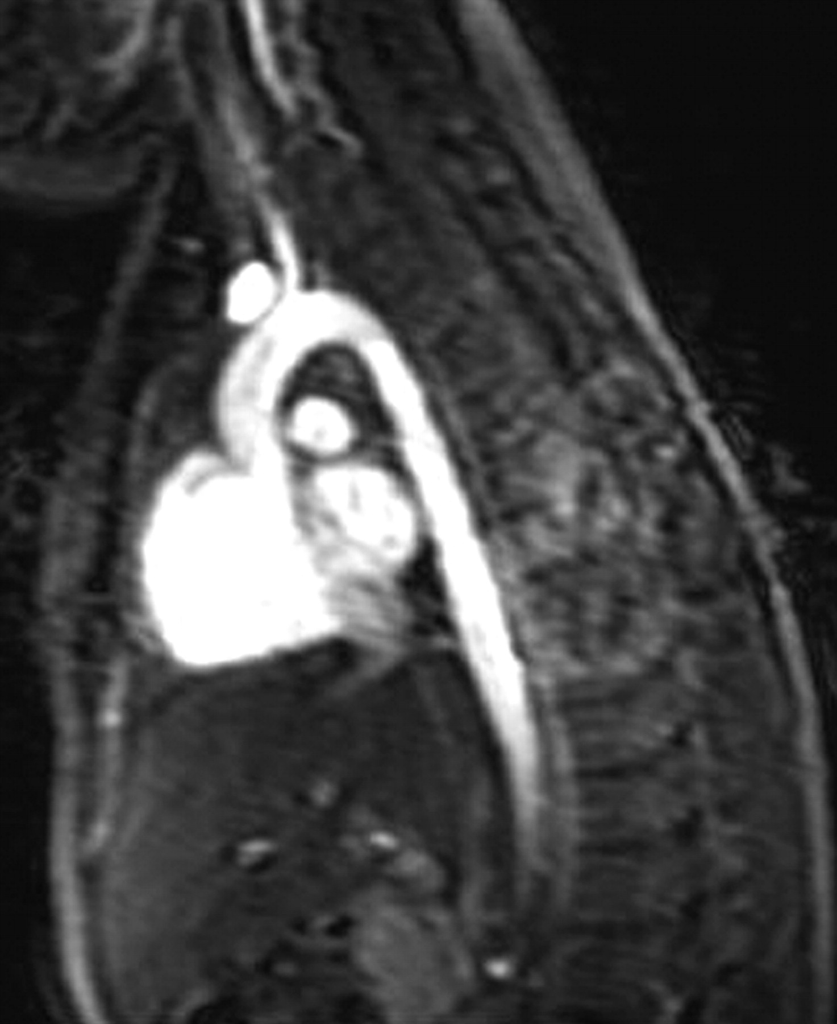
Torasik aort sagital

Slide 23
Abdominal aorta iki plan

Slide 24
Abdominal aorta koronal

Slide 25
Bacak atar damarları

Slide 26
Karın atar damarları ve toplar damarları isimlerini organlardan alır
Renal arter ve ven renal =böbrek
Çöliak arter , veni yok bu işi portal ven yapar
i Hepatik arter ve ven hepatik-karaciğer
İi Splenik arter ve ven dalak
Süperior ve inferior mezenterik arter ve venler
Sırasıyla ince ve kalın bağırsakları besler
Organ damarlarını verdikten sonra aorta alt karında iliak damarlara ayrılır

Slide 27
Ayak damarları
İliak damarlardan femoral, popliteal ve crural damarlar olarak devam eder ve ayak parmaklarına dek uzanır
Ayaklardan ve karından gelen venler de vena kava inferiora, oradan da kalbe döner

Slide 28
Toplar damarlar
Karnın ana toplar damarı vena kava inferiordur
Organlardan ve ayaklardan gelen kirli kan vena kava inferior ile sağ kalbe dökülür
Portal ven ise bağırsaklar, mide ve dalaktan gelen kanı karaciğer taşıyan özel bir toplar damardır.

Slide 29
Portal ven komponentleri

